Slide 1
KPL 5
USKONNON MATERIAALINEN ULOTTUVUUS
PAIKAT, ESINEET, SYMBOLIT

Slide 2
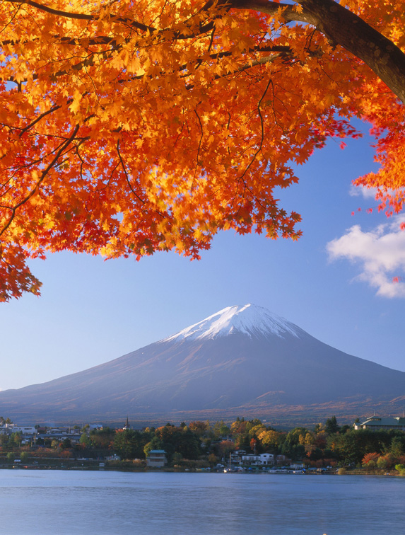

Materiaalinen ulottuvuus
Pyhät paikat
    suoritetaan uskonnollisia rituaaleja
    ja tehdään pyhiinvaelluksia
    luonnonpaikat
    hindulaisuus: Ganges-joki
    shintolaisuus: Fuji-vuori
    Siperian alkuperäisuskonnot:
    esim. ihmiskasvoiset kalliot

Slide 3
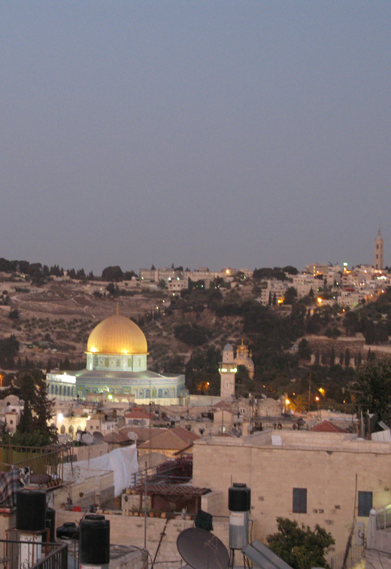
    maat, kaupungit
    hindulaisuus: Intia ja sen pyhin kaupunki Varanasi
    juutalaisuus: luvattu maa Israel
    ja pyhä kaupunki Jerusalem
islam: kolme pyhintä kaupunkia
Mekka, Medina ja Jerusalem

Slide 4
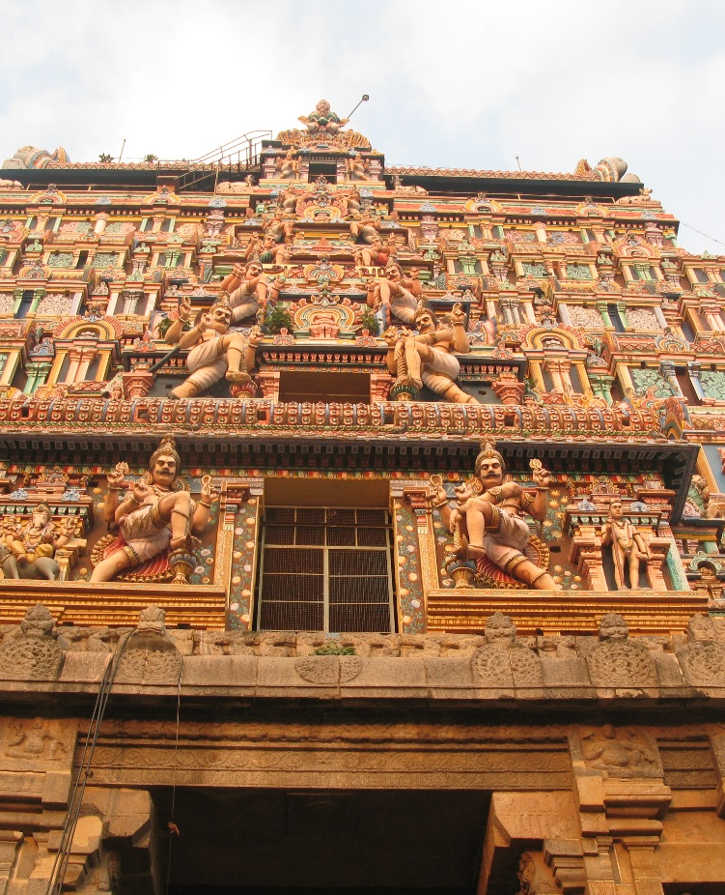
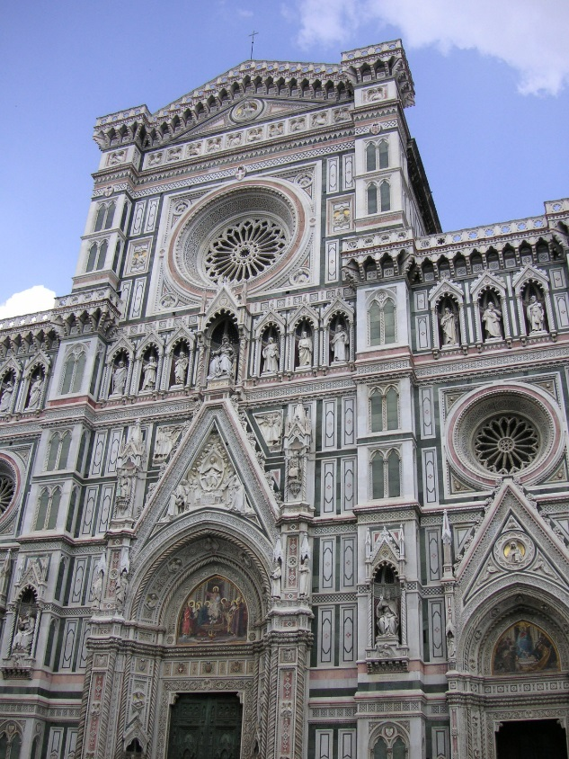
    rakennukset
    hindulaisuus: temppelit, joissa jumala läsnä patsaissa
juutalaisuus: synagogat
kristinusko: kirkot, kappelit
islam: moskeijat

Slide 5
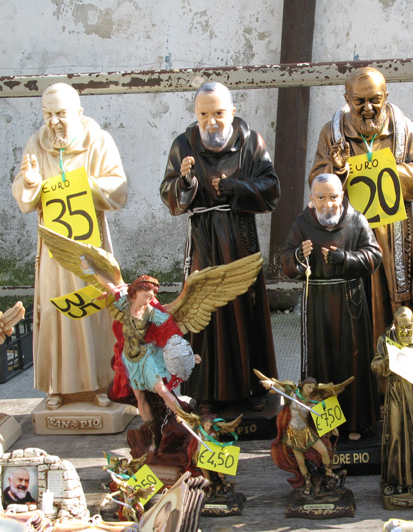
Uskonnolliset esineet
    rituaaleissa käytettävät esineet
    esim. buddhalainen rukous-
    mylly tai kristinuskon
    ehtoollisastia
    uskonnollinen vaatetus
    esim. juutalaisten miesten
    päähine kipa tai muslimi-
    naisten käyttämä huntu
    uskonnollinen taide
    esim. jumalankuvat ja
    alttaritaulut

Slide 6
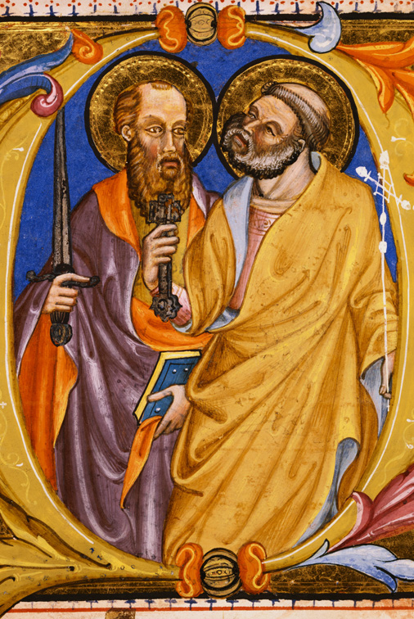
Uskonnolliset symbolit
    viittaavat itsensä ulkopuolelle ja
    tiivistävät keskeisiä asioita
esim. kristinuskossa krusifiksi kuvaa Jeesuksen lunastus-kuolemaa ja tyhjä risti Jeesuksen ylösnousemusta
    auttavat tulkitsemaan uskonnollista taidetta
esim. pyhimykset tunnistaa niiden attribuuteista:
Paavalilla miekka,
Pietarilla avaimet, Pyhällä Lucialla silmät tarjottimella

